Slide 1
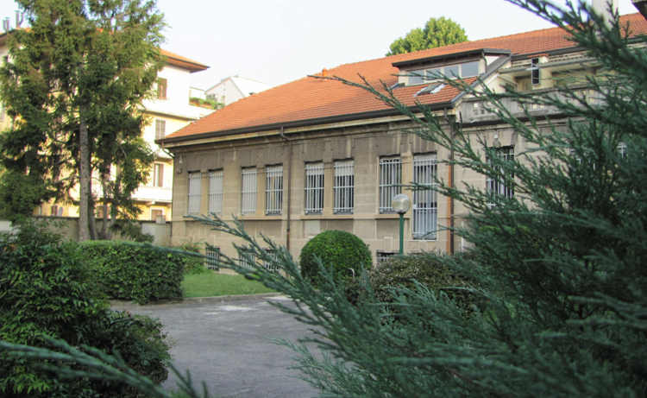


Sezione di Tecnologia e Legislazione Farmaceutiche Maria Edvige Sangalli
Corso di Laurea Magistrale in Chimica e Tecnologia Farmaceutiche – E25
Fabbricazione Industriale dei Medicinali – 4 CFU
Prof. Andrea Gazzaniga
Titolo della lezione
Dott. Fabio Geremia, CTP System – Locali, impianti, apparecchiature e sistemi computerizzati

Slide 2
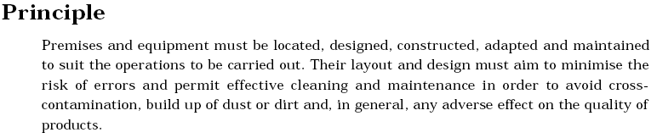
EU GMP: CAPITOLO 3 “PREMISES AND EQUIPMENT”
Il Capitolo 3 dà informazioni sul grado qualitativo che devono possedere i locali e le apparecchiature nella produzione farmaceutica.
IL PRINCIPIO GUIDA:

Slide 3
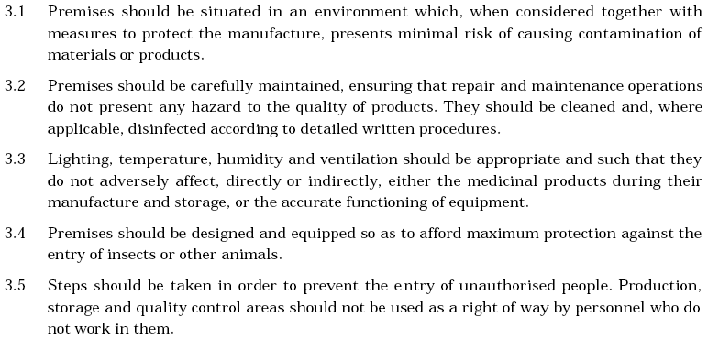
EU GMP: CAPITOLO 3 “PREMISES AND EQUIPMENT”
LOCALI (ASPETTI GENERALI):

Slide 4
REQUISITI STRUTTURALI PER AREE IN ESECUZIONE FARMACEUTICA
I sistemi per progettare e realizzare correttamente gli ambienti in esecuzione farmaceutica consistono essenzialmente in:
    Studio di un lay-out che consenta il corretto flusso di personale e materiali, e la separazione dei locali a diverso grado di pulizia, con la creazione di sistemi “air-lock” nelle vie di comunicazione
    Adozione di opportuni accorgimenti architettonici e costruttivi:
      Superfici esposte lisce e prive di asperità,
      “Sgusce”
      Infissi complanari alle pareti
      Accessori ed accorgimenti adeguati
      Facilità di pulizia.

Slide 5
REQUISITI STRUTTURALI PER AREE IN ESECUZIONE FARMACEUTICA
    la progettazione e la realizzazione di un adeguato impianto di aria condizionata, (HVAC = Heating, Ventilating and Air Conditioning) che realizzi, oltre alle adeguate condizioni microclimatiche, una purificazione dell’aria immessa negli ambienti mediante filtrazione. Le caratteristiche ambientali richieste sono assicurate da:
      Pressioni differenziali,
      Filtrazione assoluta (HEPA),
      Flusso di aria adeguato.

Slide 6
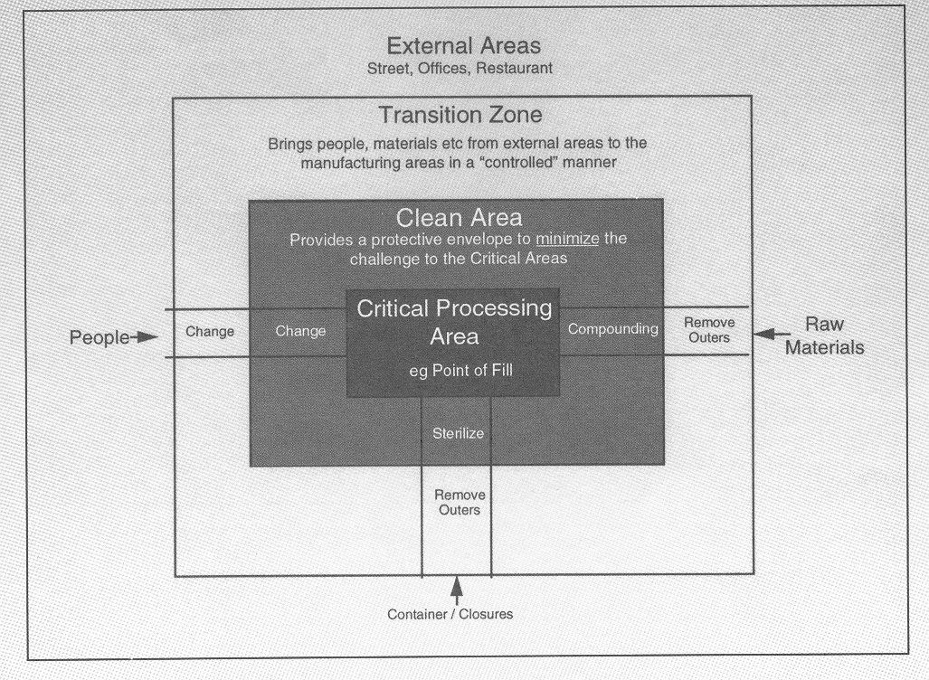
REQUISITI STRUTTURALI PER AREE A CONTAMINAZIONE CONTROLLATA
Le scelte progettuali: il layout
Gli ambienti a contaminazione controllata vengono realizzati secondo un modello “a cipolla”:
La filosofia di questo modello, nato per i reparti sterili, può essere applicata vantaggiosamente anche per le fasi più critiche di produzione non sterili, ma che richiedono comunque ambienti “puliti”.
Fonte: ISPE Baseline Volume n.3

Slide 7
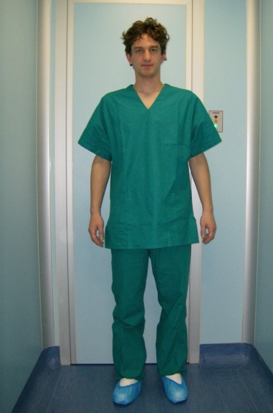
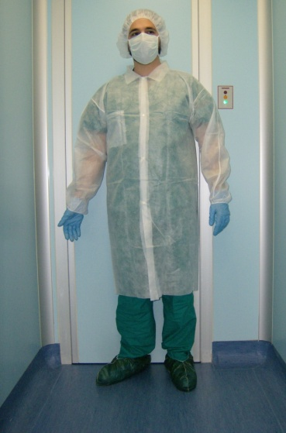
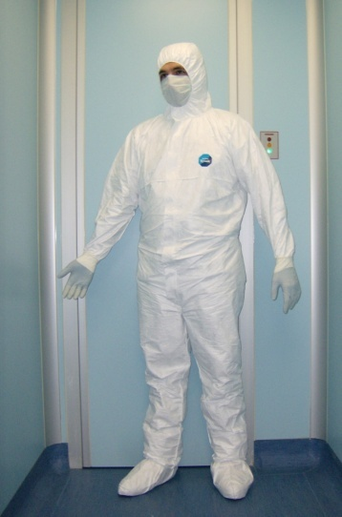
MODELLO ‘A CIPOLLA’ DI UN AMBIENTE A CONTAMINAZIONE CONTROLLATA

Slide 8
LA CONTAMINAZIONE – IL PERSONALE
Un essere umano è inevitabilmente fonte di inquinamento particellare e microbiologico.
I pericoli di inquinamento per i prodotti sterili per la maggior parte sono rappresentati dagli operatori.
.
.
.
.
.
.
.
.
.
.
.
.
.
.
.
.
.
.
.
.
.
.
.
.
.
.
.
.
.
.
.
.
.
.
.
.
.
.
.
.
.
.
.
.
.
.
.
.
.
.
.
.
.
.
.
.
.
.
.
.
.
.
.
.
.
.
.
.
.
.
.
.
.
.
.
.
.
.
100.000
500.000
1.000.000
2.500.000
.
.
.
.
.
.
.
.
.
.
.
.
.
.
.
.
.
.
.
.
.
.
.
.
.
.
.
.
.
.
.
.
.
.
.
.
.
.
.
.
.
.
.
.
.
.
.
.
.
.
.
.
.
.
.
.
.
.
.
.
.
.
.
.
.
.
.
.
.
.
.
.
.
.
.
.
.
.
.
.
.
.
.
.
.
.
.
.
.
.
.
.
.
.
.
.
.
.
.
.
.
.
.
.
.
.
5.000.000
7.500.000
10.000.000
15/30.000.000

Slide 9
LA CONTAMINAZIONE – IL PERSONALE
Microrganismi
SCHIENA 300/CM²
AVAMBRACCIO 100 - 5000/CM²
FRONTE 200.000/CM²
CUOIO CAPELLUTO 1-2 MILION/CM²
ASCELLE 2-3 MILION/CM²
S
K
I
N

Slide 10
REQUISITI STRUTTURALI PER AREE A CONTAMINAZIONE CONTROLLATA
Le scelte progettuali: flussi materie/personale
Quali sono i flussi che devono essere definiti ?
Materiali (materie prime e semilavorati)
Prodotto finito
Campioni per controlli in-process
Personale (produzione, manutenzione …)
Rifiuti e scarti
La separazione dei flussi del materiale e del personale permette di ridurre la contaminazione particellare, particolarmente la cross-contamination.
Inoltre aiuta a prevenire errori e mix-up di materiali.

Slide 11
REQUISITI STRUTTURALI PER AREE IN ESECUZIONE FARMACEUTICA
Le scelte progettuali: flussi materie/personale
Gli air-lock per il passaggio materiali devono essere ventilati con una quantità di aria che permetta di “ripulire” il locale rapidamente dopo la sua apertura verso il “lato sporco”.
Dove sia critico mantenere un profilo di pressioni o garantire che l’air-lock sia ripulito adeguatamente dopo l’apertura è consigliabile realizzare un interblocco tra le porte di accesso.
Il layout deve essere studiato cercando di installare le apparecchiature in maniera che siano manutenibili senza accedere alle zone di produzione, realizzando cavedi, vani tecnici o disponendo i sistemi di supporto a piani diversi.

Slide 12
REQUISITI STRUTTURALI PER AREE IN ESECUZIONE FARMACEUTICA
Le scelte progettuali: finiture dei locali
Selezione di materiali da costruzione che non diano luogo a rilascio di particelle, con superfici lisce e facilmente pulibili.
Raccordi fra pareti realizzati con spigoli arrotondati, utilizzo di infissi perfettamente complanari con le pareti.
Passaggio di tubazioni, cavi, ecc. all’esterno dei locali o in cavedi appositamente realizzati ed ispezionabili.
Adozione di componentistica elettrica “da incasso”.
Realizzazione “a tenuta” dei locali (tramite sigillanti siliconici).

Slide 13
REQUISITI STRUTTURALI PER AREE IN ESECUZIONE FARMACEUTICA
Le scelte progettuali: finiture dei locali
Possibili esecuzioni delle pareti degli ambienti:
Cartongesso
Economico, necessita rivestimento con resine, resistenza media, non modulare
Pareti mobili
Costo medio, finiture buone, elevata modularità, buona resistenza
Acciaio inox
Costo alto, finiture ottime, modularità medio-bassa, ottima resistenza

Slide 14
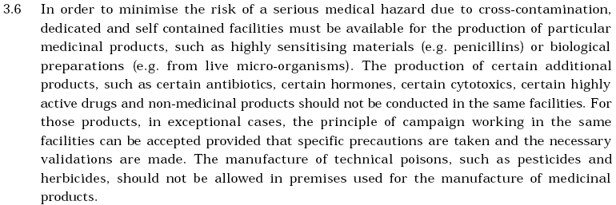
EU GMP: CAPITOLO 3 “PREMISES AND EQUIPMENT”
LOCALI (AREA PRODUZIONE):

Slide 15
IL LAY-OUT
Operazioni / zone:
Formulazione
Granulazione
Setacciatura
Omogeneizzazione
Comprimitura
Confezionamento
Primario
Secondario

Slide 16
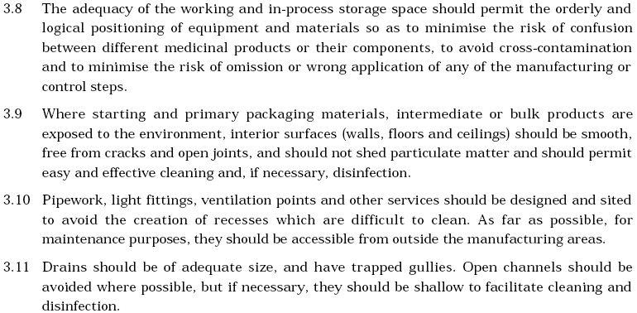
EU GMP: CAPITOLO 3 “PREMISES AND EQUIPMENT”
LOCALI (AREA PRODUZIONE):

Slide 17
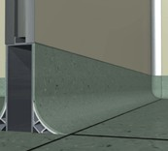
REQUISITI STRUTTURALI PER AREE IN ESECUZIONE FARMACEUTICA
Le scelte progettuali: finiture dei locali
ESEMPIO:
Realizzazione di sgusce a pavimento.
La resina o il PVC del pavimento vengono raccordati alla parete mobile avvalendosi di un raccordo metallico arrotondato.
Il raccordo viene rifinito con sigillante siliconico

Slide 18
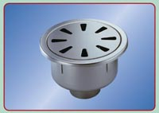
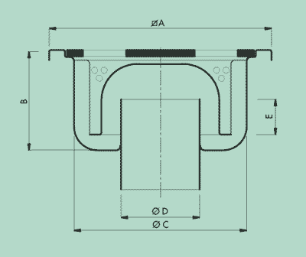
EU GMP: CAPITOLO 3 “PREMISES AND EQUIPMENT”
Drenaggi in esecuzione farmaceutica

Slide 19
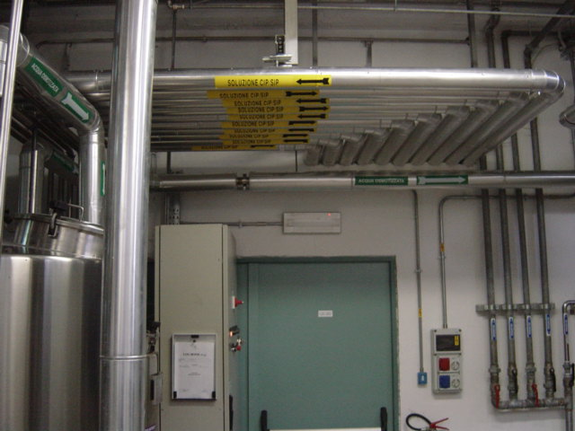
Esempi di tubazioni di utilities nel vano tecnico
Notes:
19

Slide 20
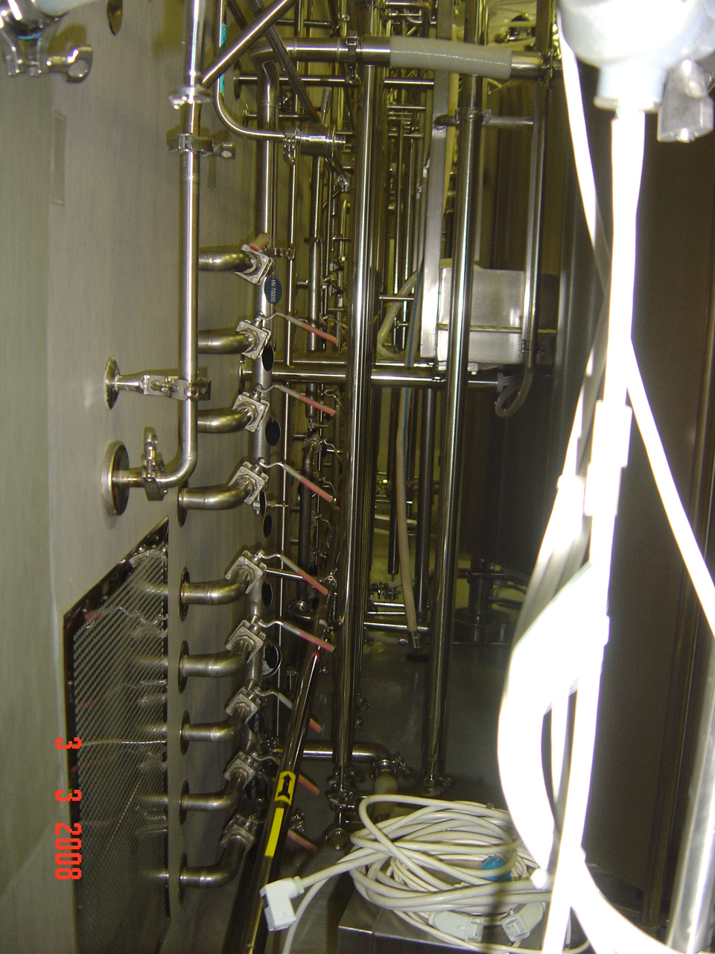
Esempi di tubazioni in area produttiva
Notes:
20

Slide 21
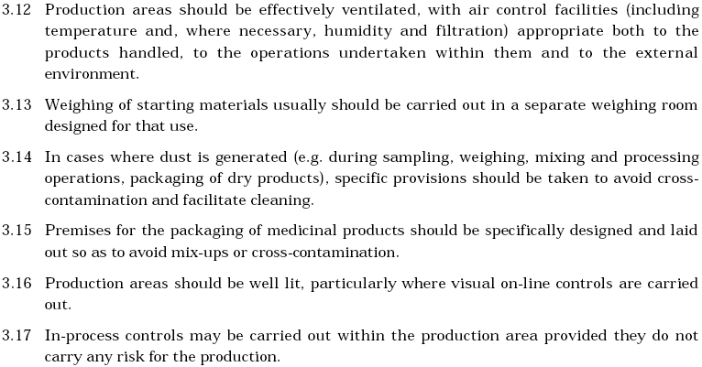
EU GMP: CAPITOLO 3 “PREMISES AND EQUIPMENT”
LOCALI (AREA PRODUZIONE):

Slide 22
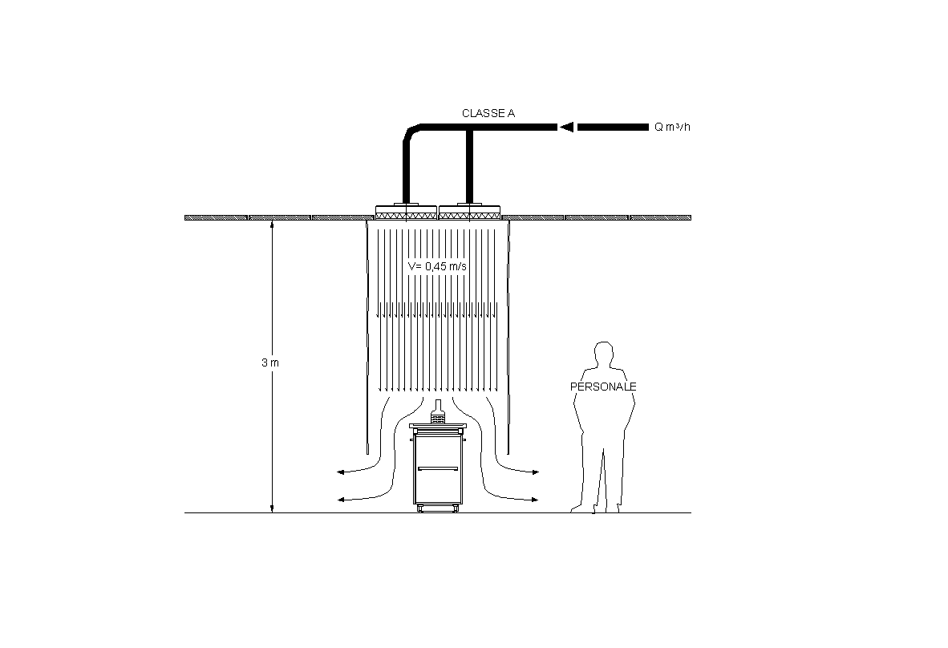
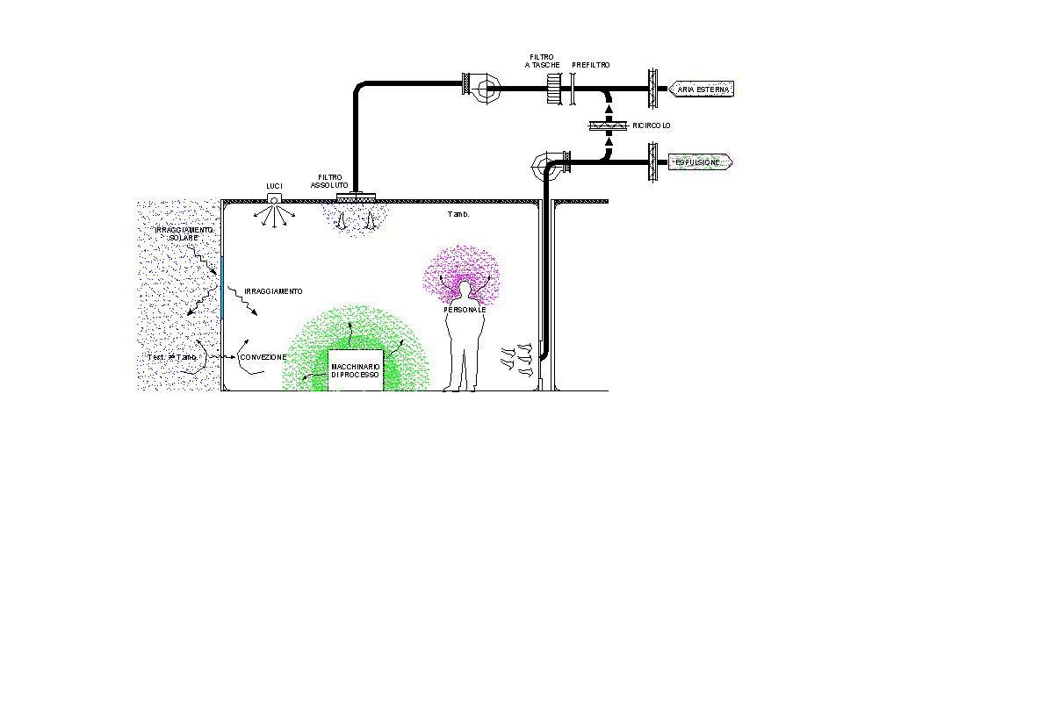
REQUISITI AMBIENTALI PER AREE IN ESECUZIONE FARMACEUTICA
    Le caratteristiche ambientali richieste sono assicurate da:
      Pressioni differenziali,
      Filtrazione assoluta,
      Flusso di aria adeguato.
Flusso unidirezionale, o laminare, per aree critiche
Flusso non unidirezionale, o convenzionale o turbolento

Slide 23
REQUISITI STRUTTURALI PER AREE IN ESECUZIONE FARMACEUTICA
Le scelte progettuali: filtrazione dell’aria
La scelta del grado di filtrazione dipende dal sistema:
Produzioni di Finiti Sterili:
Per classi A, B, e C le EU GMP richiedono filtri HEPA terminali di grado H14 (>99.995%).
Per classe D è consigliabile installare filtri HEPA, terminali o in macchina, per proteggere le classi più pulite.
Produzioni API:
Filtrazione standard per uso civile nei locali non critici.
Nei locali critici si consiglia filtrazione di efficienza >85% se il processo è non sterile, efficienza H14 se è sterile.
(ISPE Baseline vol.1, Table 6.1)
I terminali filtranti devono essere sigillati con il controsoffitto per evitare infiltrazioni di aria dovute a tenute non perfette.

Slide 24
CLEAN ROOMS – ANNEX 1 EU GMP
Classificazione Cleanrooms
Limiti di contaminazione particellare (n. part./m³)
Grado | Condizioni “at rest” |  | Condizioni “in operation”
 | Particelle ≥ 0.5 µm | Particelle ≥ 5 µm | Particelle ≥ 0.5 µm | Particelle ≥ 5 µm
A | 3.520 | 20 | 3.520 | 20
B | 3.520 | 29 | 352.000 | 2.900
C | 352.000 | 2.900 | 3.520.000 | 29.000
D | 3.520.000 | 29.000 | Non definito | Non definito

Slide 25
CLEAN ROOMS
Classificazione Cleanrooms – ISO 14644-1
ISO Classification number (N) | Maximum concentration limits (part/m³)
 | 0,1 μm | 0,2 μm | 0,3 μm | 0,5 μm | 1 μm | 5 μm
Class 1 | 10 | 2
Class 2 | 100 | 24 | 10 | 4
Class 3 | 1 000 | 237 | 102 | 35 | 8
Class 4 | 10 000 | 2 370 | 1 020 | 352 | 83
Class 5 | 100 000 | 23 700 | 10 200 | 3 520 | 832 | 29
Class 6 | 1 000 000 | 237 000 | 102 000 | 35 200 | 8 320 | 293
Class 7 |  |  |  | 352 000 | 83 200 | 2 930
Class 8 |  |  |  | 3 520 000 | 832 000 | 29 300
Class 9 |  |  |  | 35 200 000 | 8 320 000 | 293 000

Slide 26
CLEAN ROOMS – ANNEX 1 EU GMP
Classificazione Cleanrooms
Limiti di contaminazione microbica
 | Recommended limits for microbial contamination (average values)
Grade | Air sample cfu/m³ | Sattle plates (diameter 90 mm) cfu/4 hours | Contact plates (diameter 55 mm) cfu/plate | Glove print 5 fingers cfu/glove
A | <1 | <1 | <1 | <1
B | 10 | 5 | 5 | 5
C | 100 | 50 | 25 | -
D | 200 | 100 | 50 | -

Slide 27
REQUISITI AMBIENTALI PER AREE IN ESECUZIONE FARMCEUTICA
Le scelte progettuali: pressioni differenziali
Il profilo di pressioni differenziali è fondamentale per:
Mantenere le condizioni di pulizia esistenti nei locali
Evitare la cross-contamination
Proteggere l’operatore (in caso di prodotti nocivi)
Per reparti sterili viene consigliato un ΔP di 10÷15 Pascal.
Tale valore garantisce un margine di sicurezza nel caso di errori di lettura degli strumenti di misura, assicura un flusso d’aria sufficiente sugli interstizi degli infissi, senza comportare un aggravio eccessivo dei costi di esercizio.

Slide 28
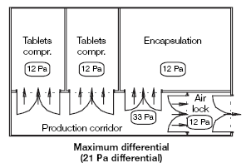
CONTENIMENTO

Slide 29
REQUISITI STRUTTURALI PER AREE IN ESECUZIONE FARMACEUTICA
Le scelte progettuali: pressioni differenziali
Filosofia di scelta del profilo di pressioni
Zona limitrofa
0
Air-lock
+ +
Locale processo
+
“Realizzazione di una bolla”
Zona limitrofa
+
Air-lock
-
Locale processo
+
Realizzazione di un “pozzo”
Zona limitrofa
0
Air-lock
+
Locale processo
++
Realizzazione “di una cascata”

Slide 30
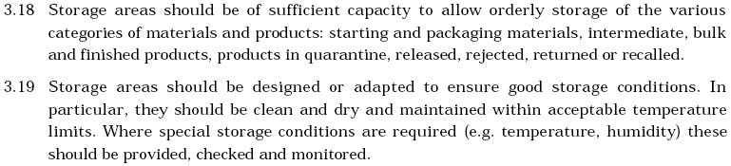
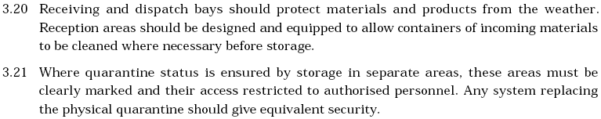
EU GMP: CAPITOLO 3 “PREMISES AND EQUIPMENT”
LOCALI (AREE DI STOCCAGGIO):

Slide 31
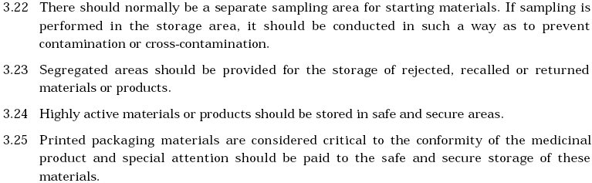
EU GMP: CAPITOLO 3 “PREMISES AND EQUIPMENT”
LOCALI (AREE DI STOCCAGGIO):

Slide 32
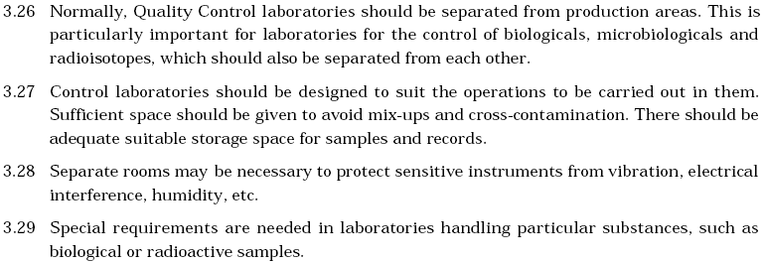
EU GMP: CAPITOLO 3 “PREMISES AND EQUIPMENT”
LOCALI (AREE DI CONTROLLO QUALITA’):

Slide 33
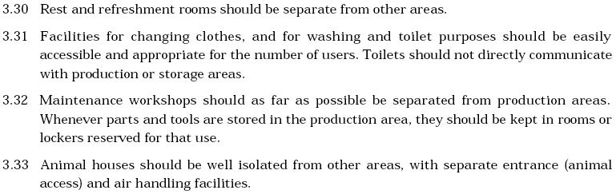
EU GMP: CAPITOLO 3 “PREMISES AND EQUIPMENT”
LOCALI (AREE ANCILLARI):

Slide 34
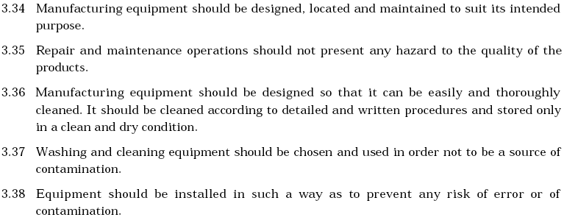
EU GMP: CAPITOLO 3 “PREMISES AND EQUIPMENT”
EQUIPMENT:

Slide 35
Definizione di possibilità di manutenzione in senso GMP
Macchina concepita, progettata e posizionata in modo tale da consentire interventi di manutenzione che non abbiano un impatto sul prodotto.
    Come si ottiene?
    Separazione fisica della zona in cui si ha presenza del prodotto da quella in cui possono aversi interventi manutentivi.
    Accessibilità a tutti i componenti normalmente soggetti a controllo tecnico o manutenzione.

Slide 36
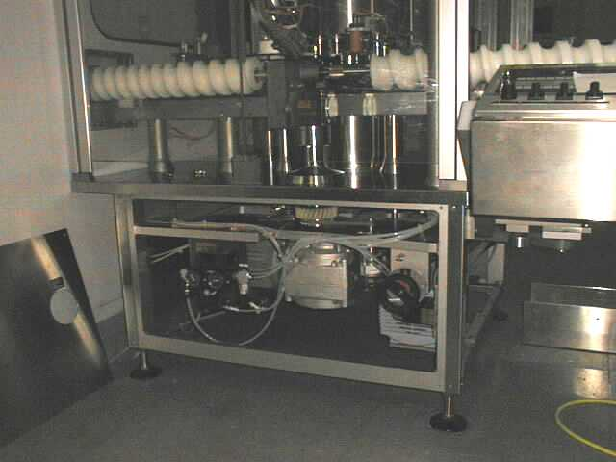

Slide 37
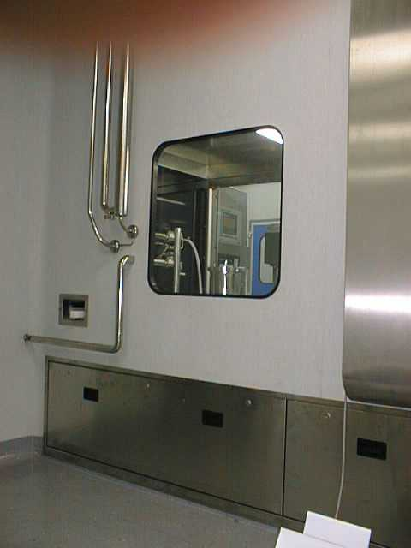

Slide 38
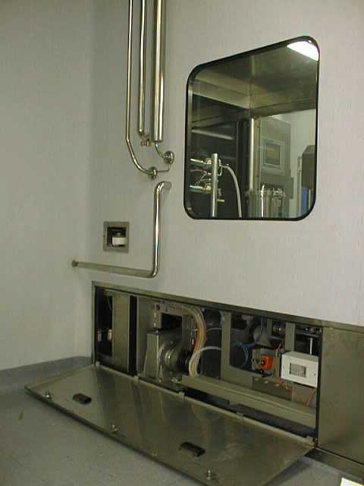

Slide 39
Definizione di possibilità di pulizia in senso GMP
che cosa significa, impiantisticamente, Cleanability?
Assenza di fessure, imperfezioni, …
Assenza di incisioni, marcature, …
Apparecchi drenabili (assenza di cavità o punti di ristagno)
Minimizzare le superfici interne orizzontali
Apparecchi disegnati per essere efficacemente bagnati
Assenza di zone “low flow” (concentraz. sporco e contaminanti)
Soluzione di lavaggio ad alta velocità (regime turbolento)
Assenza di viti, bulloni e collegamenti filettati
Possibilità di ispezione delle parti lavate

Slide 40
Definizione di possibilità di pulizia in senso GMP
Sistemi critici: alto impatto in relazione alla pulibilità di impianti ed apparecchiature e cross-contamination
Sistemi CIP (cleaning in place)
Preparazione soluzione di lavaggio
Linee di mandata
Sistemi di spruzzo
Linee di ritorno
Sistema di risciacquo

Slide 41
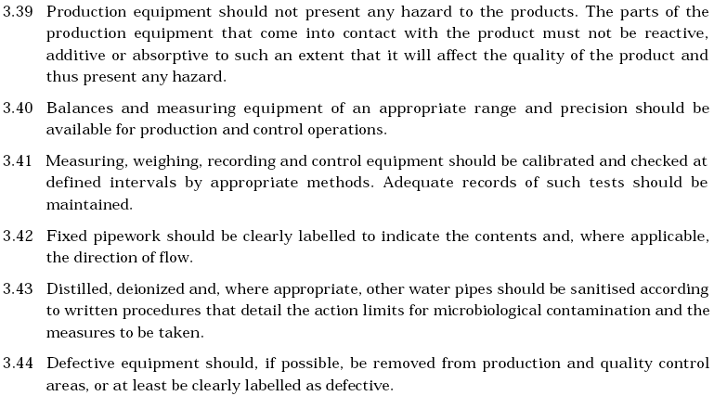
EU GMP: CAPITOLO 3 “PREMISES AND EQUIPMENT”
EQUIPMENT:

Slide 42
Strumentazione
Per poter scegliere la strumentazione corretta è necessario identificare i dati significativi della strumentazione, come per esempio:
Incertezza
Divisione minima
Range operativo
…
Il tutto è base per la costruzione del piano di taratura della strumentazione

Slide 43
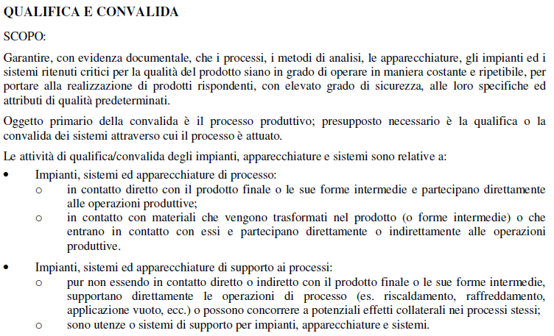
QUALIFICA E CONVALIDA – SISTEMI E PROCESSI

Slide 44
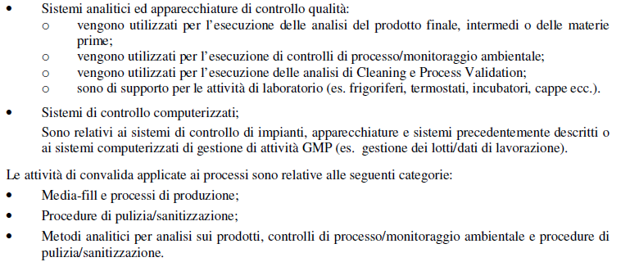
QUALIFICA E CONVALIDA – SISTEMI E PROCESSI

Slide 45
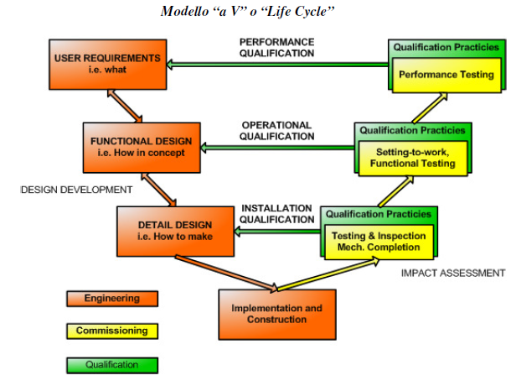
QUALIFICA E CONVALIDA – SISTEMI E PROCESSI

Slide 46
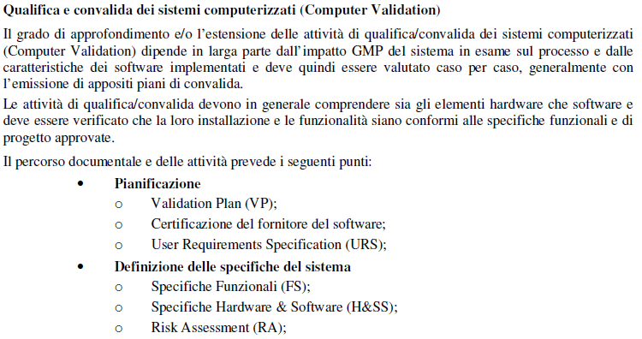
SISTEMI COMPUTERIZZATI

Slide 47
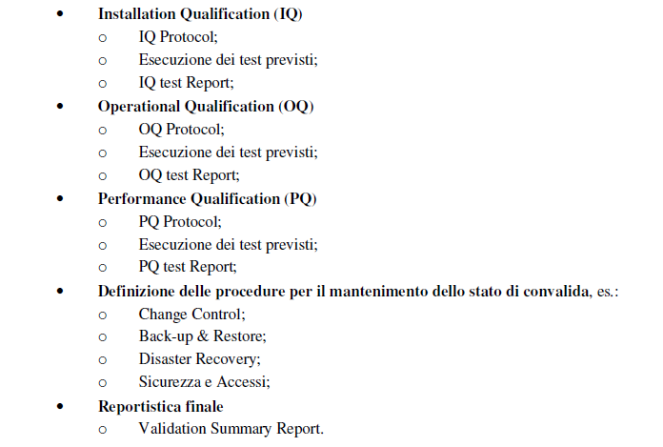
SISTEMI COMPUTERIZZATI

Slide 48
grazie per l’attenzione!
____________________________
Fabio Geremia
Qualified Person
Senior Pharmaceutical Consultant – Process & Quality Unit
CTP SYSTEM
CTP Tecnologie di Processo S.p.A.
Via G. Stephenson, 94 - 20157 Milano
Mob. +39 347 2752911
fabio.geremia@ctpsystem.com
www.ctpsystem.com
_____________________________
Notes:
48

